Slide 1


Slide 2

Proyecto Practica Empresarial
Instrumentación Electrónica e Implementación de Software sobre Maquina de Oxidación de Materiales
Presentado a:
MsC. Ing. Luz Elena Gutiérrez López.
Presentado por:
Ing. Luis Felipe Narvaez Gomez.
Practica Empresarial

Slide 3


Planteamiento del Problema
Planteamiento del Problema.
Objetivos.
Descripción de las Actividades Realizadas.
Instalación y Configuración del SO Raspberry PI Debian
Atualizar Raspberry PI OS Debian
Preparación de Entorno de Trabajo Windows y Linux u otros dispositivos Requeridos.
Sistema de lectura y escritura GPIO de la RaspberryPI400: Comprensión y adecuación
Diseño y Fabricación de placa Electrónica para la Board GPIO.
Software Switch: Conmutación a partir de la Raspberry PI 400 y el canal de GPIO
Software: GPIOZERO a RPI.GPIO
Software Sensores: Lectura de sensores Digitales mediante GPIO
Software Sensores: Lectura de sensores con Microcontrolador Externo
Software Dashboard: Propuestas a futuro de la realización de una interfaz gráfica para el apartado del monitoreo
Instrumentación Electrónica y preparación de módulos de Software
Conclusiones

Slide 4

Planteamiento del Problema
La Facultad de Ingeniería Mecánica de la Universidad Santo Tomas Tunja posee el armazón compuesto de una máquina de oxidación de materiales que han mandando elaborar con anterioridad a terceros.
Para su correcto funcionamiento se requiere de la adquisición de diferentes dispositivos y materiales que puedan dar uso a este armazón y en su conjunto hagan del instrumento una central que usar por parte de estudiantes y personal administrativo e la facultad para la resolución de proyectos e inicio de investigación de ciencias de materiales.
A su vez para que todas estas piezas funcionen se requiere de la instrumentación electrónica y el despliegue de un software robusto que pueda interactuar con los diferentes modelos físicos de manera fiable con el fin de monitorear y controlar los procesos de oxidación de los elementos que se dispongan en la maquina a lo largo del tiempo.

Slide 5

Por estos motivos la Facultad de Ingeniería Mecánica en compañía con el Ingeniero contratado para el apartado de adquisición de materiales de Instrumentación general del equipo, Ing. Sebastián Ibagué Martín solicitan a la Facultad de Ingeniería de Sistemas la intervención de uno de sus estudiantes para que en modalidad de Practica empresarial inicie con la adecuación de modelos iniciales de software que permita la interacción de los modelos físicos esto reservado y limitado a un nivel propio de Practica Empresarial, teniendo de esta manera una base solida la cual poder escalar en el proceso de construcción y adecuación ha unto de producto final de la Maquina de Oxidación de Materiales.

Slide 6
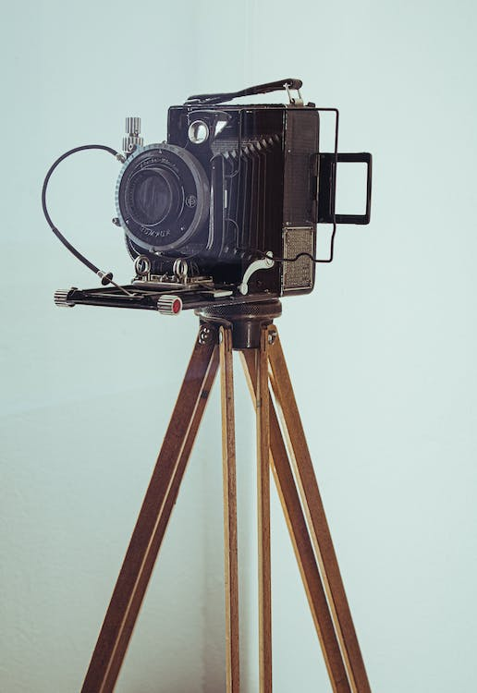
Objetivos
Adecuar y configurar el sistema operativo y herramientas de software de uso en la RaspBerry PI 400.
Detectar de posibles problemas físicos de conexión del hardware de la Raspberry PI 400 con lo codificado en los módulos de software.
Diseñar y construir PCB electrónicos que sean necesarias para la comunicación plena entre la RaspBerry 400 y los demás sistemas físicos de la Maquina de oxidación de materiales.
Apoyar en el apartado de instrumentación electrónica y física de los dispositivos que necesita la Maquina de oxidación de materiales.
Diseñar uno o varios módulos de software que permitan la conmutación eléctrica y electrónica de los dispositivos físicos de la Maquina de Oxidación de materiales haciendo provecho del ordenador RaspBerry PI 400 y tarjetas electrónicas.

Slide 7

Diseñar uno o varios módulos de software que permitan la lectura de sensores analógicos y digital por parte de la RaspBerry PI 400.
Diseñar uno o varios módulos externos de software sobre tarjetas electrónicas de apoyo en caso de ser necesarias para la adquisición de datos.
Realizar una conexión física y digital en caso de ser necesaria entre los diferentes módulos de hardware y software con la finalidad e que funcionen en sincronía al momento de interactuar con la máquina de oxidación de materiales.
Solucionar posibles malfuncionamientos de módulos de software previamente hechos y/o librerías que impidan el comportamiento adecuado de la toma de datos y conmutación a partir del puerto GPIO del a Raspberry PI 400.
Proponer los primeros módulos de software o uso de herramientas de terceros que permitan el uso de Dashboard para facilitar la accesibilidad y modo de interactuar del usuario con la máquina de oxidación de materiales.
Formular modelos de escalabilidad de los modelos de software y hardware propuestos en la practica empresarial para el pleno funcionamiento de la máquina de oxidación de materiales.

Slide 8
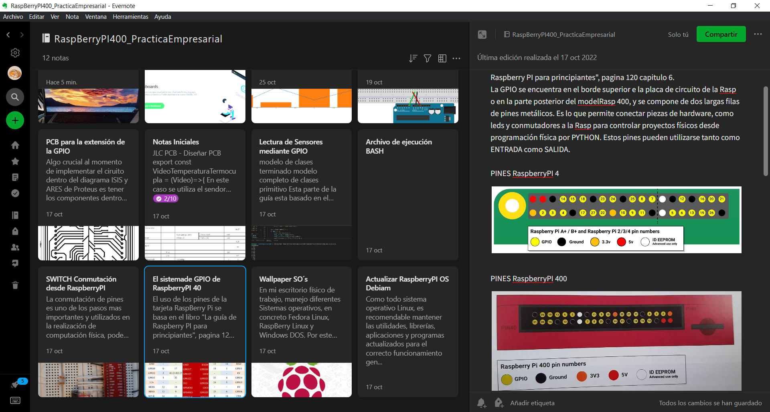
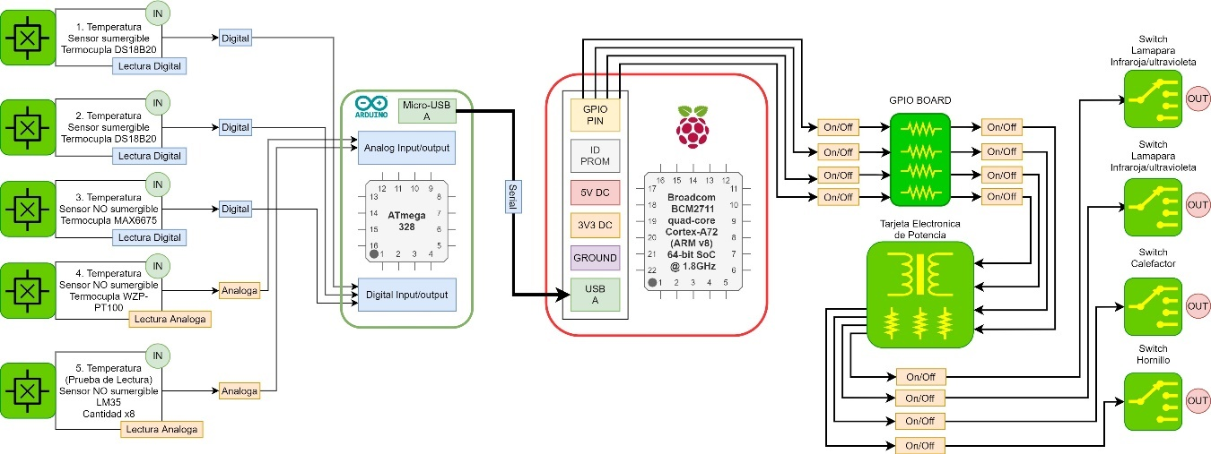
Descripción de las Actividades Realizadas

Slide 9
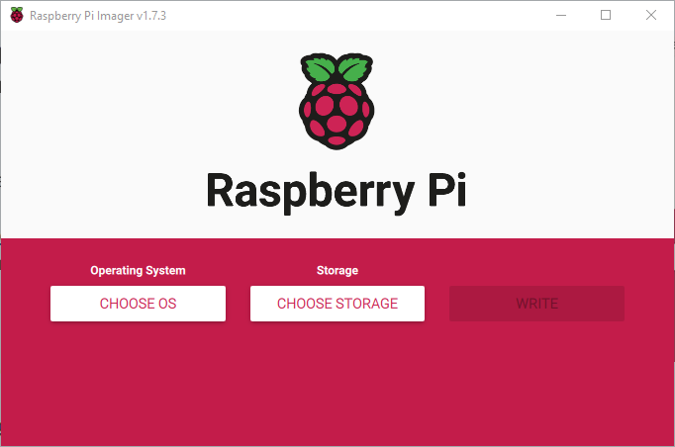
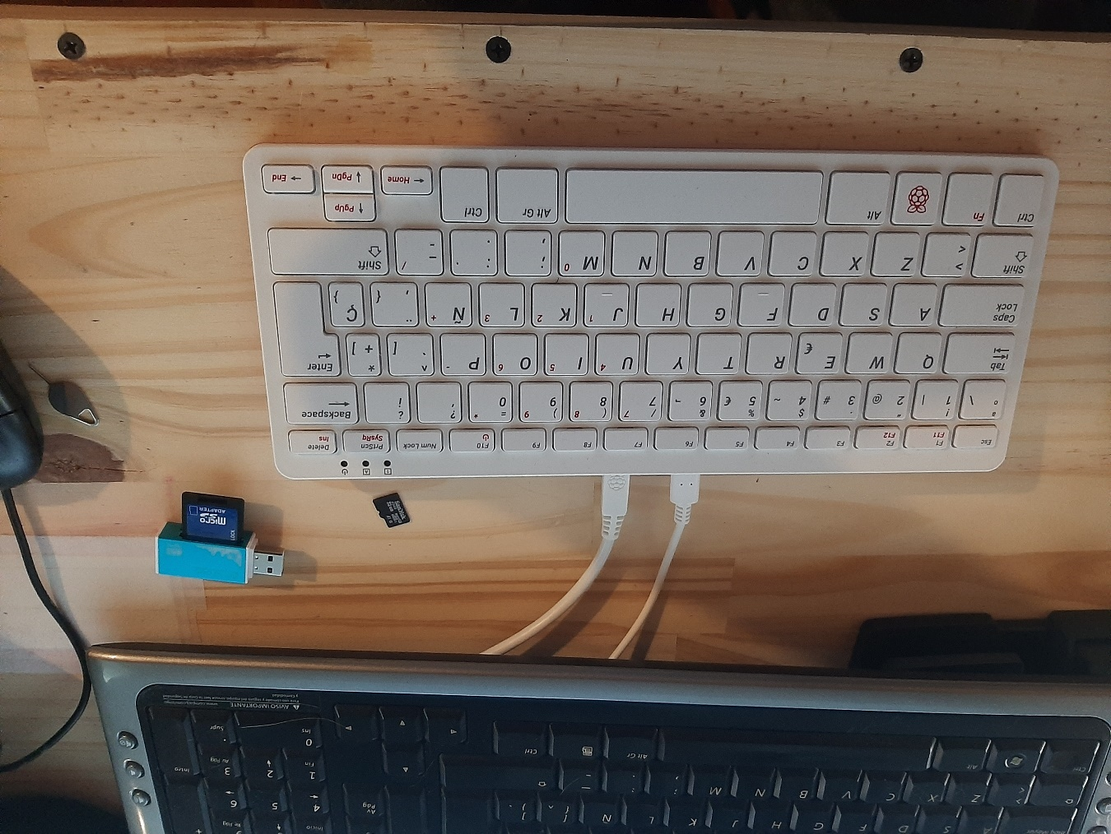
Instalación y Configuración del SO Raspberry PI Debian

Slide 10


Actualizar Raspberry PI OS Debian
>_: sudo apt-get update -y
>_: sudo apt-get upgrade -y

Slide 11

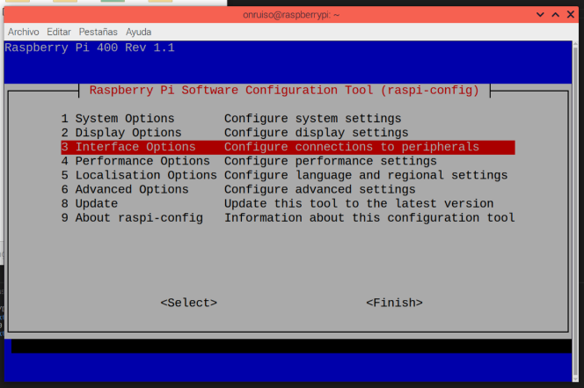


Preparación de Entorno de Trabajo Windows y Linux u otros dispositivos Requeridos.
>_: sudo pwd
>_: sudo cd
>_: sudo ls –l
>_: sudo find
>_: sudo locate
>_: sudo mkdir
>_: sudo rmdir
>_: sudo rm
>_: sudo cp
>_: sudo mv
>_: sudo raspi-config

Slide 12
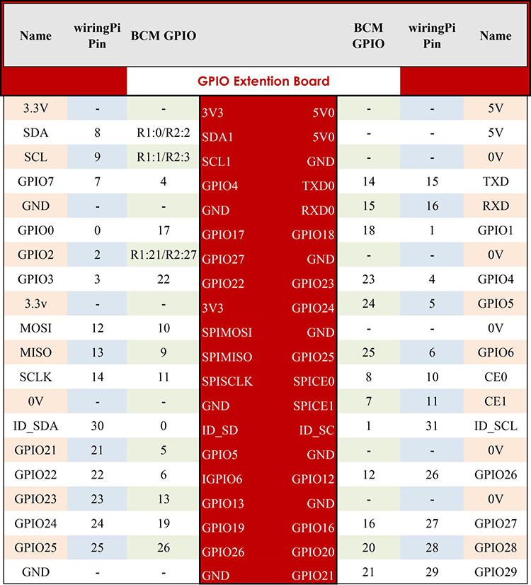
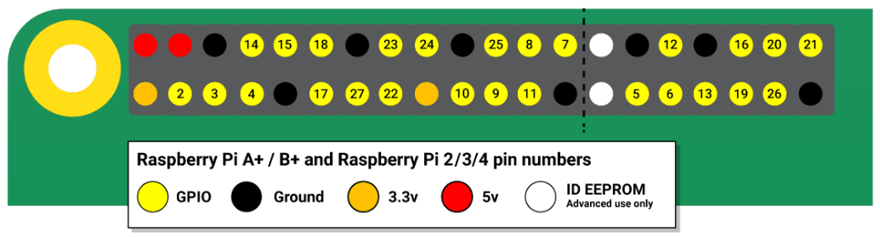
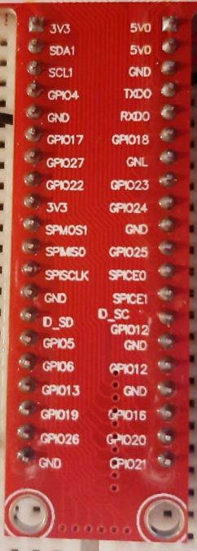
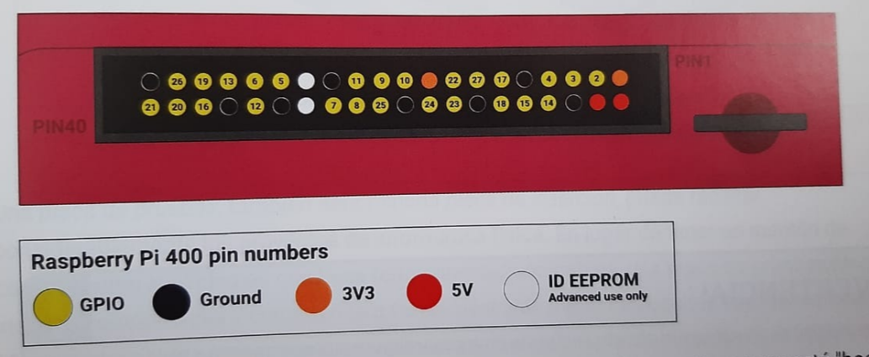
Sistema de lectura y escritura GPIO de la RaspberryPI400: Comprensión y adecuación

Slide 13
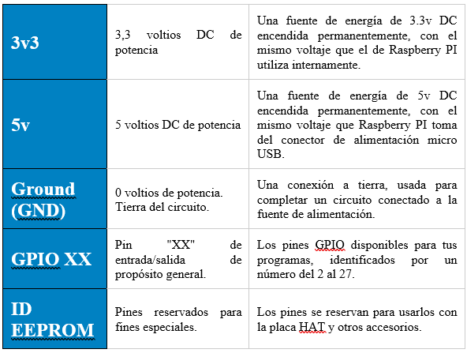

Slide 14
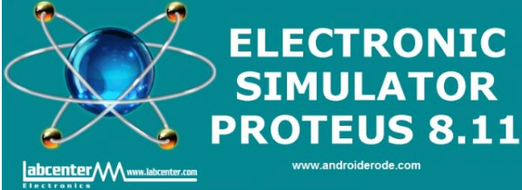
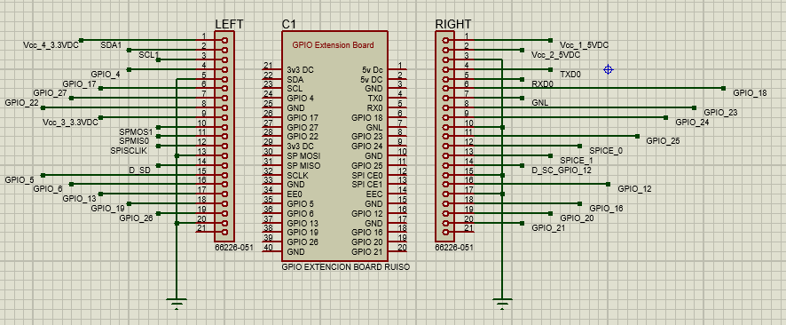
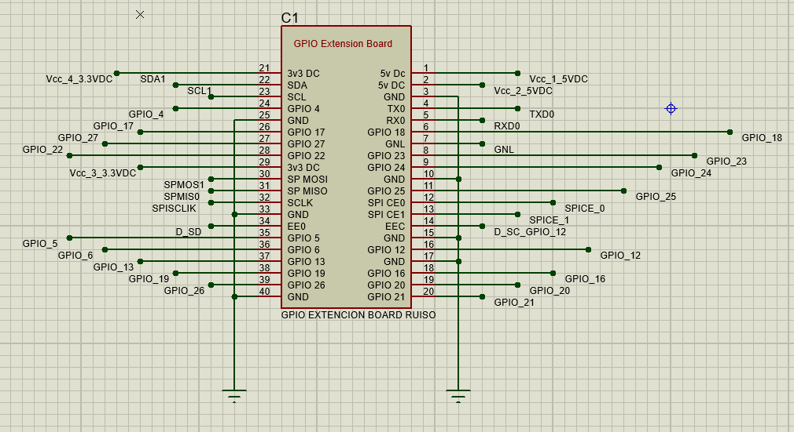
Diseño y Fabricación de placa Electrónica para la Board GPIO.

Slide 15
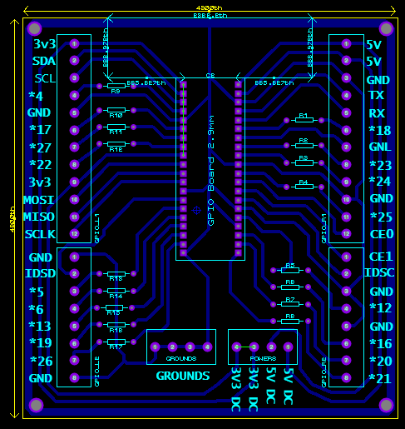
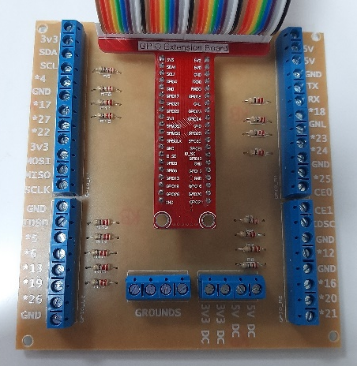
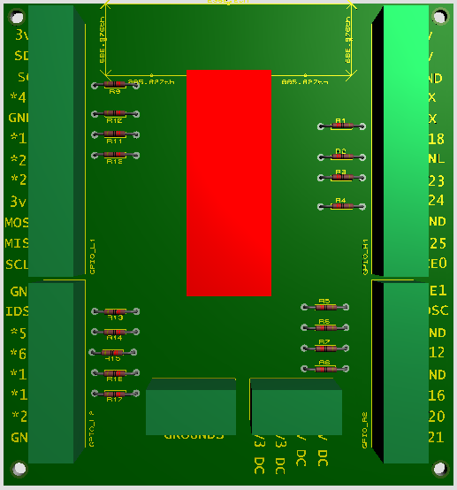
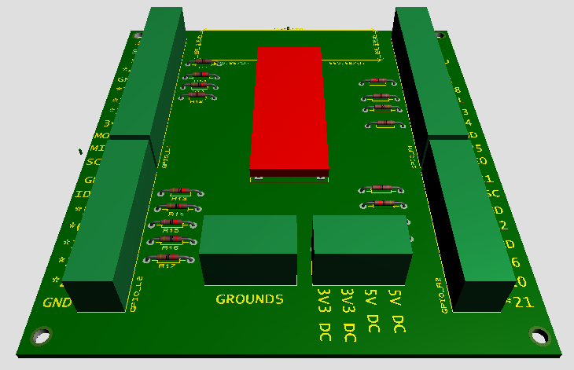
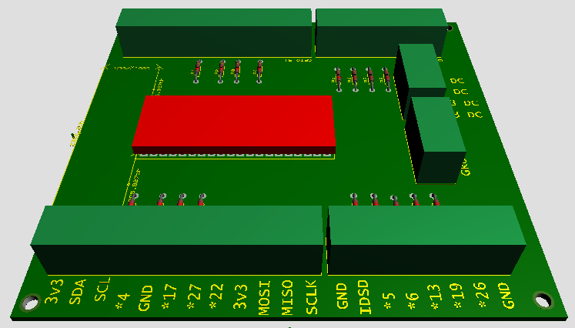
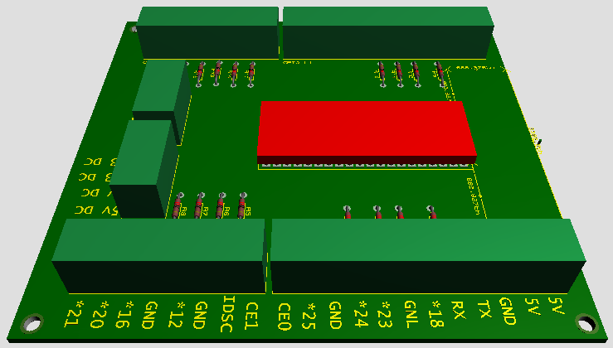
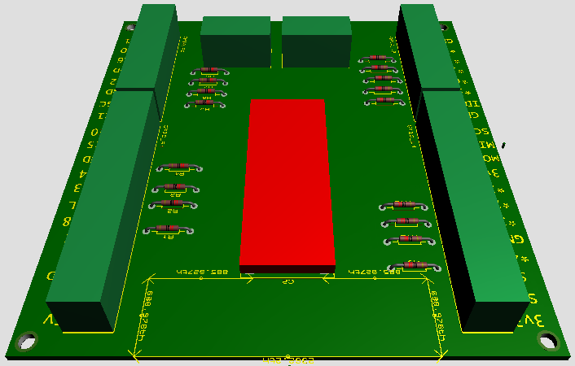

Slide 16
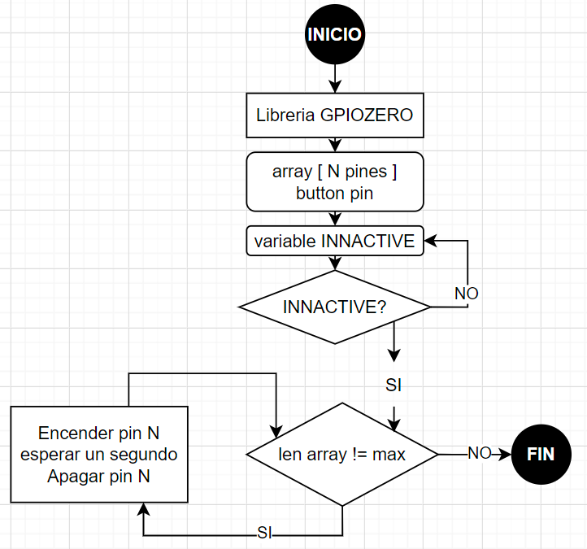
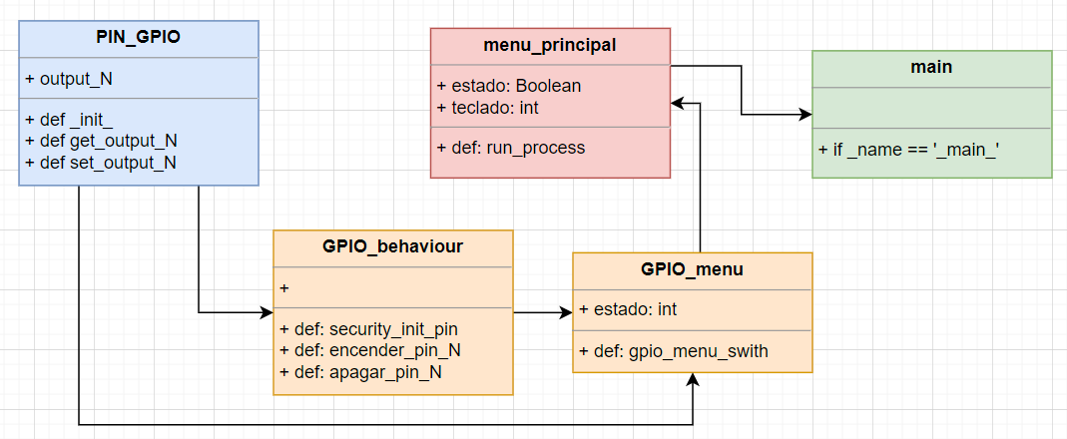
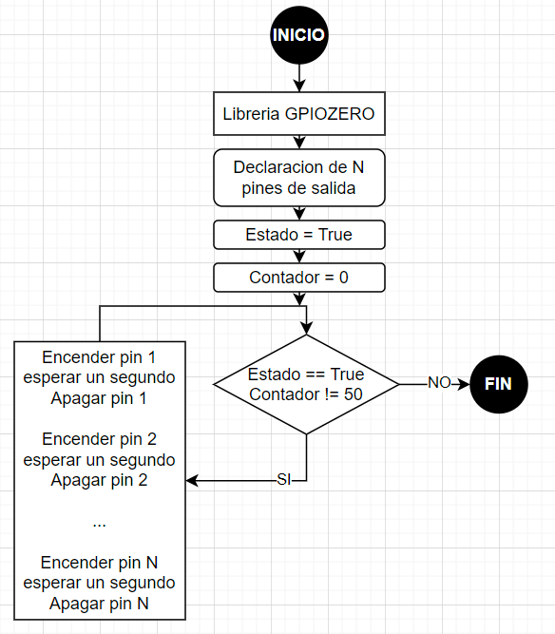
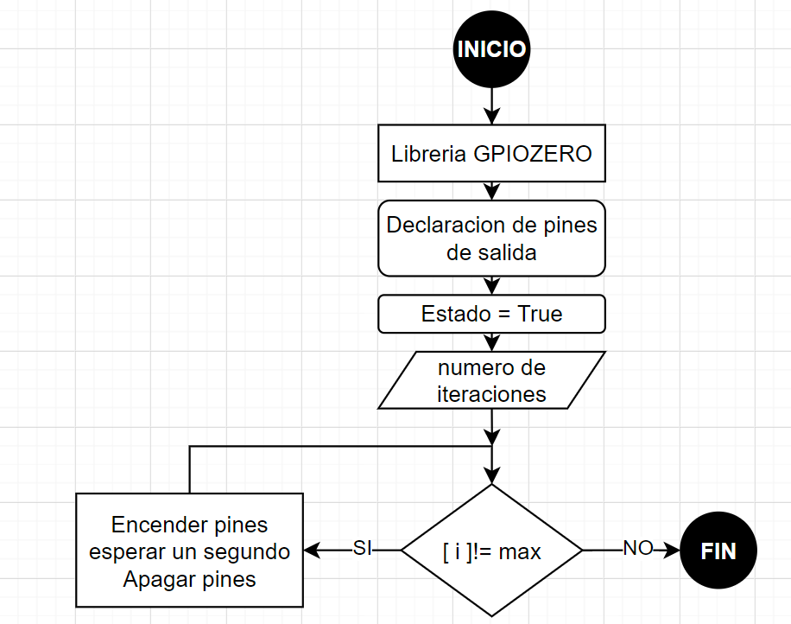
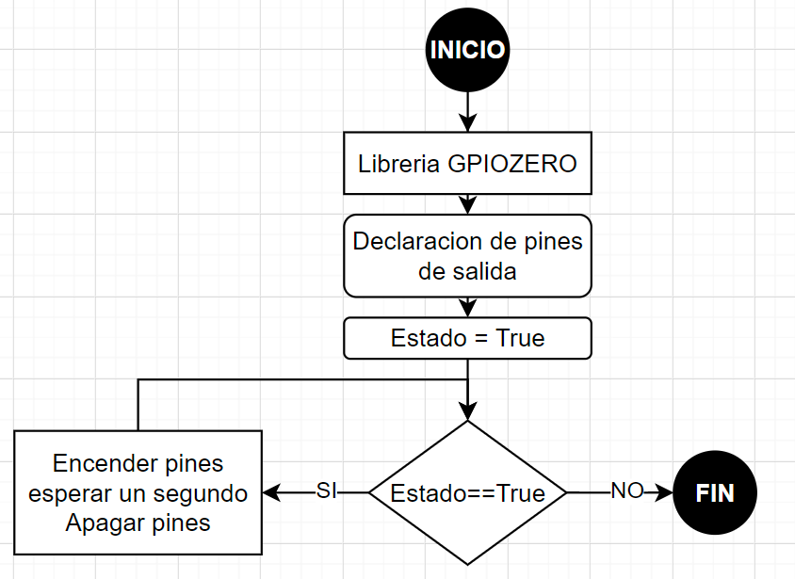
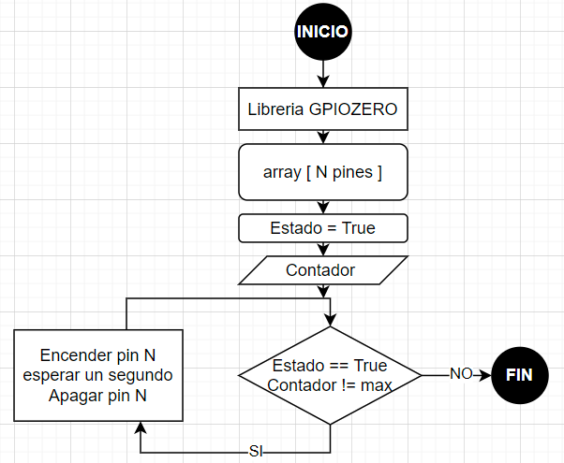
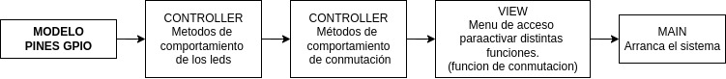
Software Switch: Conmutación a partir de la Raspberry PI 400 y el canal de GPIO

Slide 17
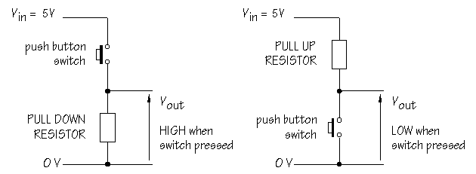
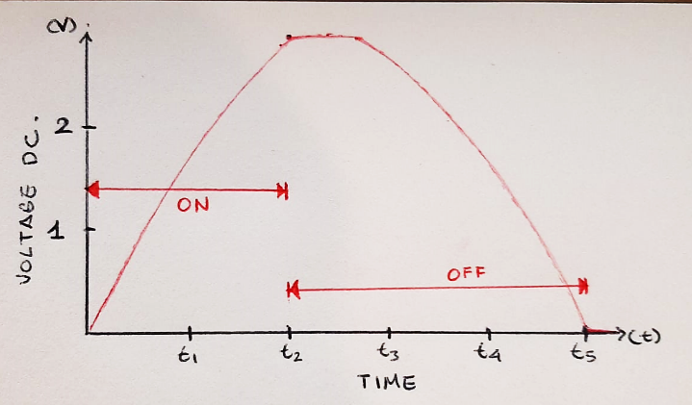
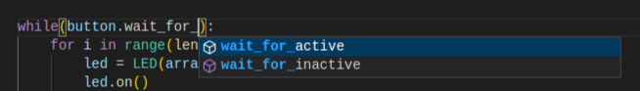
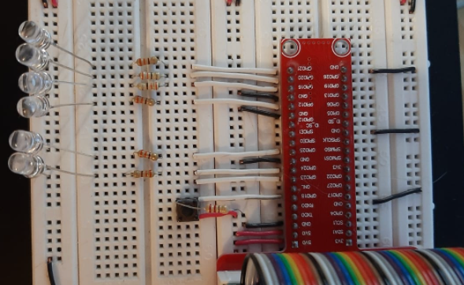

Slide 18
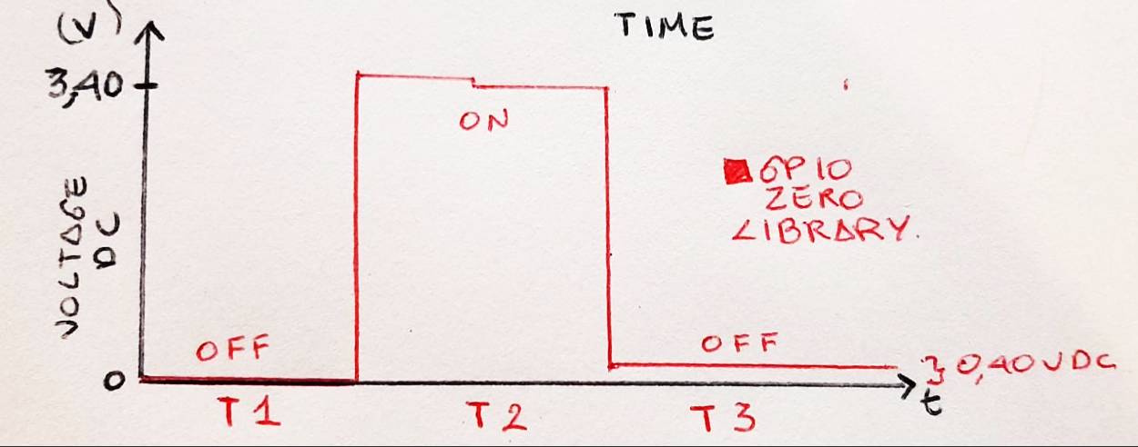
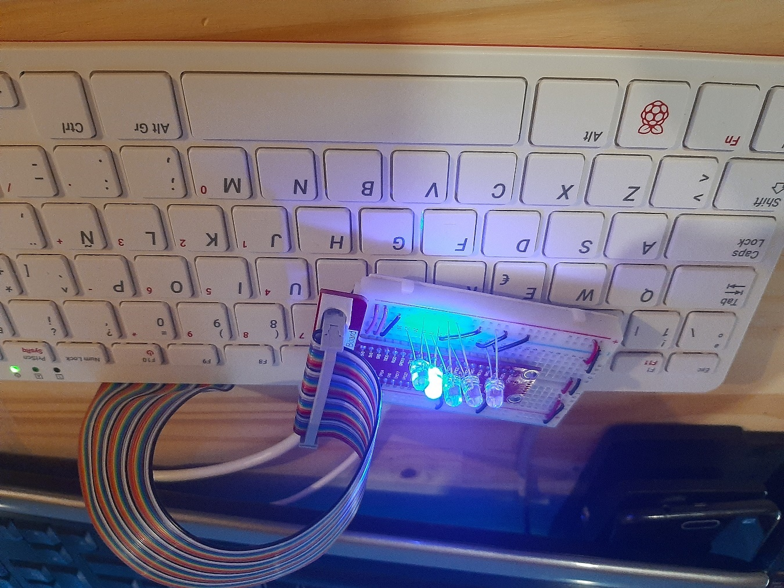
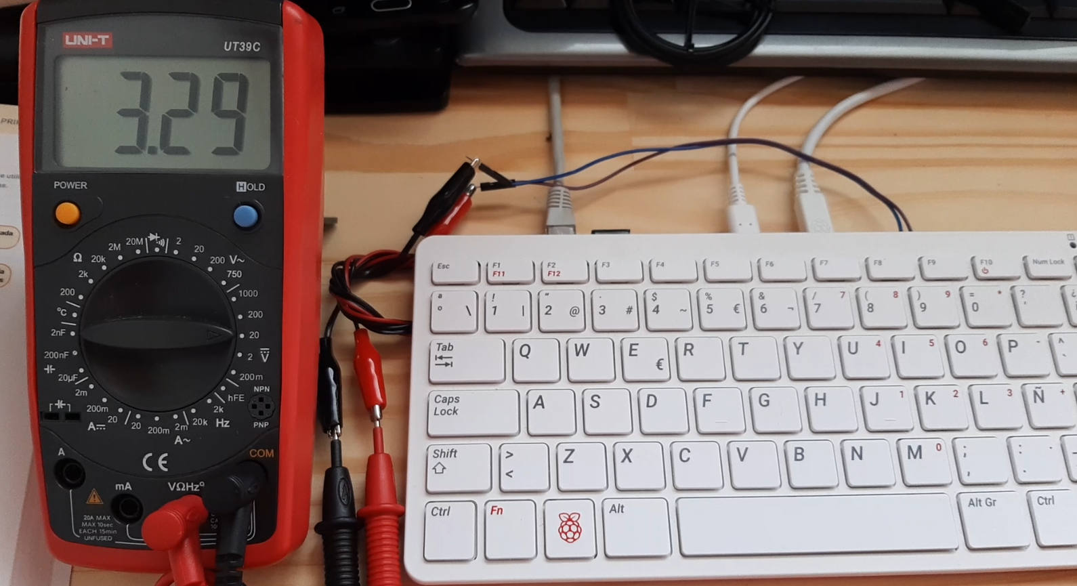

Slide 19
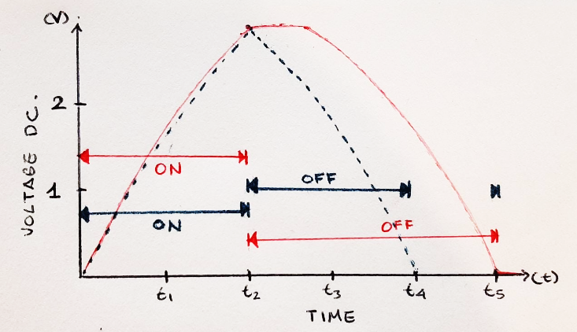
Software: GPIOZERO a RPI.GPIO.
>_: GPIOZERO
>_: RPI.GPIO

Slide 20
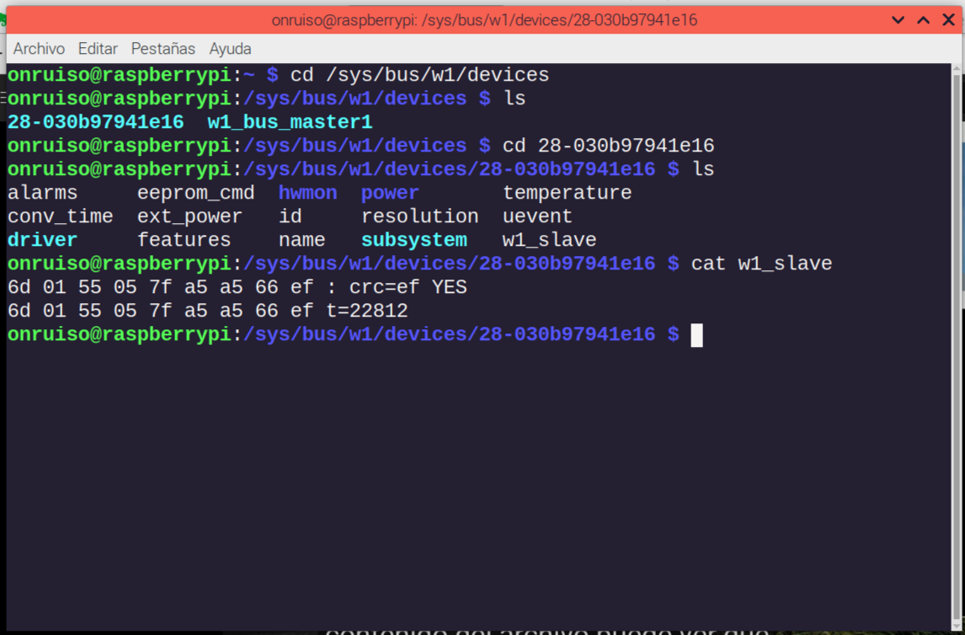
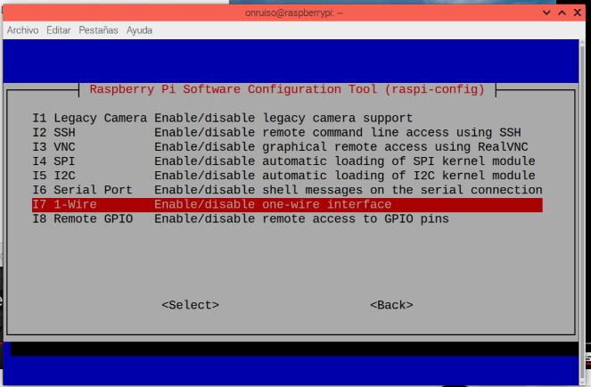
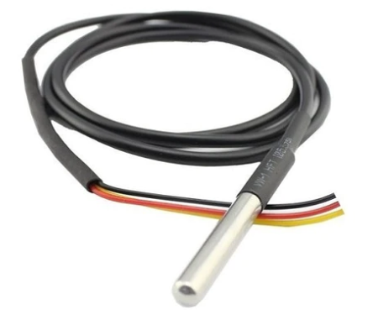
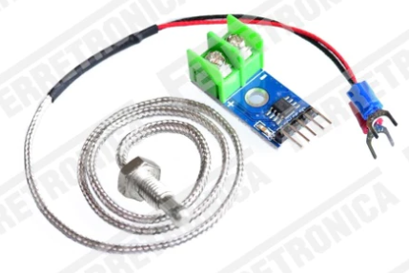
Software Sensores: Lectura de sensores Digitales mediante GPIO

Slide 21
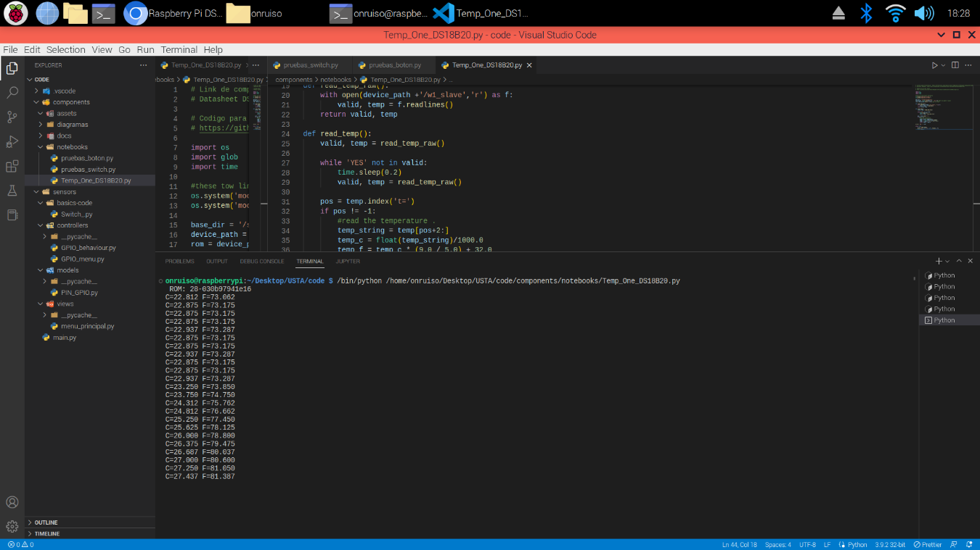
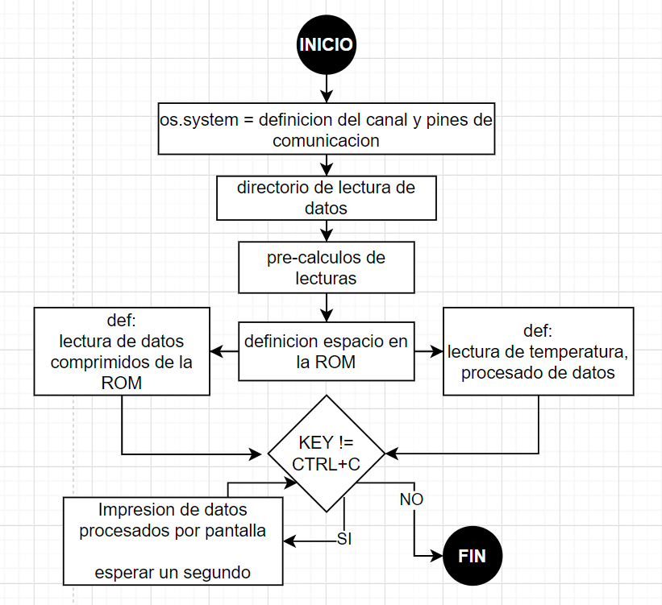
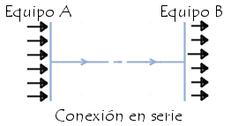
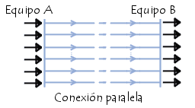

Slide 22
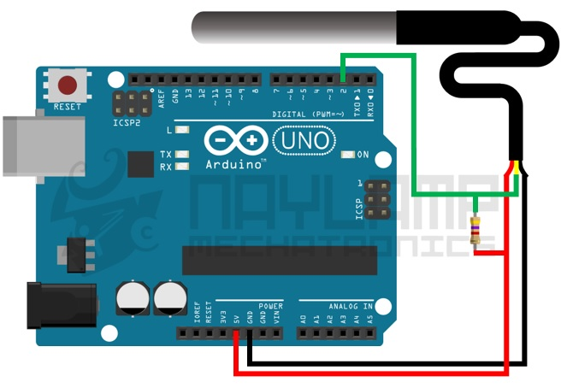
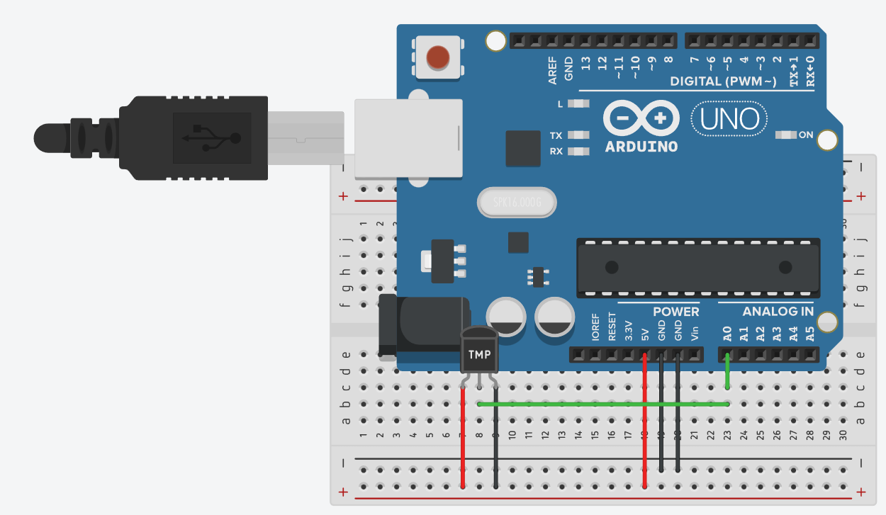
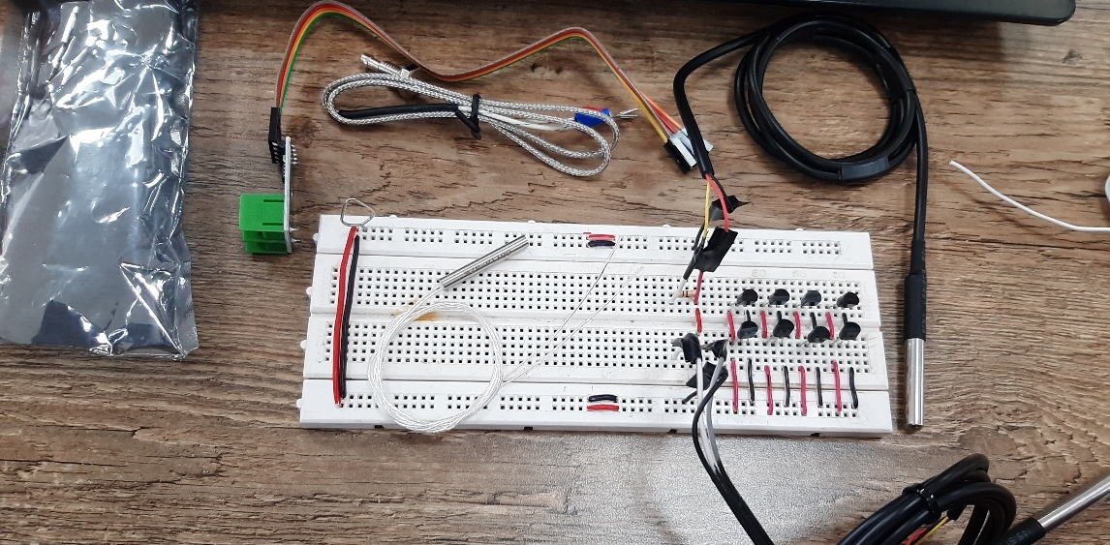
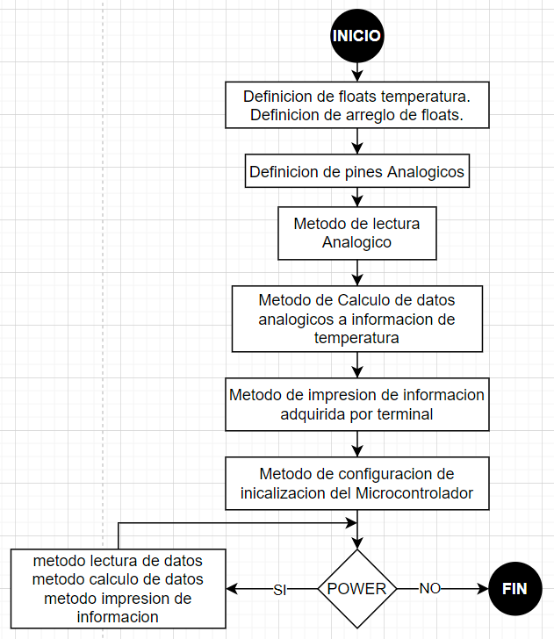
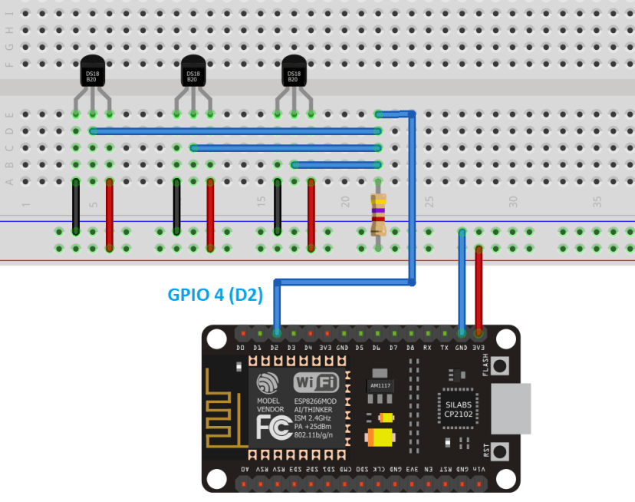
Software Sensores: Lectura de sensores con Microcontrolador Externo

Slide 23
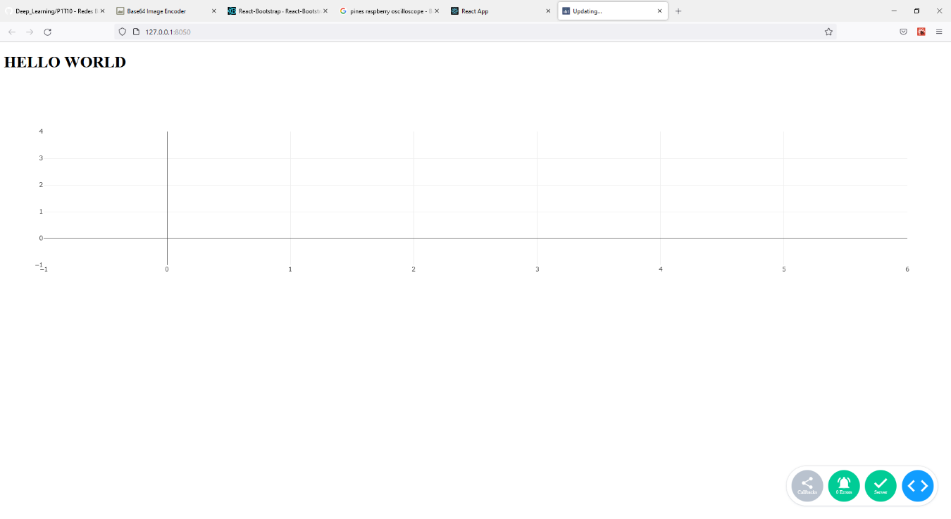





Software Dashboard: Propuestas a futuro de la realización de una interfaz gráfica para el apartado del monitoreo

Slide 24






Slide 25



Slide 26











Instrumentación Electrónica y preparación de módulos de Software

Slide 27

Conclusiones

Slide 28


